Slide 1
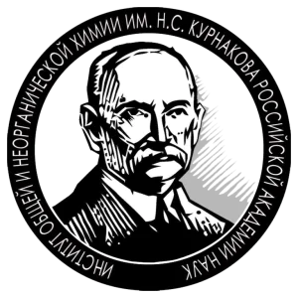
Нанозимология - наука XXI века

Slide 2
Скорость химической реакции
Скорость химической реакции – скорость накопления продуктов реакции в единице объёма.
A + B = AB
С, моль/л
$r=\frac{1}{V}\frac{∆θ}{∆t}=$ $\frac{1}{V}\frac{θ_{2}−θ_{1}}{t_{2}−t_{1}}$
Если $V$ = const, тогда $∆θ ∙V= ∆C$
$$r=\frac{∆C}{∆t}=\frac{C_{2}−C_{1}}{t_{2}−t_{1}}$$
С₁ и С₂ — молярные концентрации вещества в моменты времени t₁ и t₂
t, сек

Slide 3
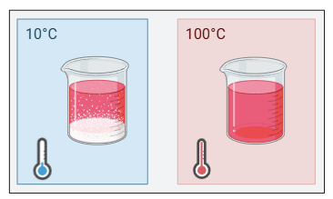
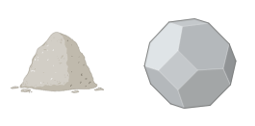
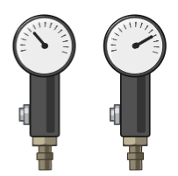
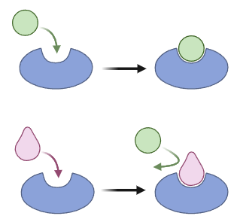
Факторы, влияющие на скорость реакции
1.
2.
3.
4.
5.
6.

Slide 4
Как катализатор влияет на скорость реакции?
Словарик:
A + B = AB
Катализатор – химическое вещество, ускоряющее реакцию, но не расходующееся в процессе реакции.
Е
Ингибитор – химическое вещество, замедляющее, но не расходующееся в процессе реакции.
Энергия активации (барьер активации) – энергия, которая необходима, чтобы столкновение частиц привело к химической реакции.
A + B
AB
Субстрат – химическое вещество, которое подвергается превращению в ходе реакции

Slide 5
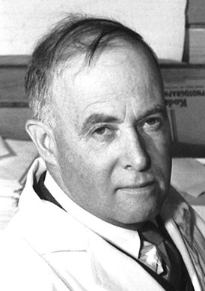
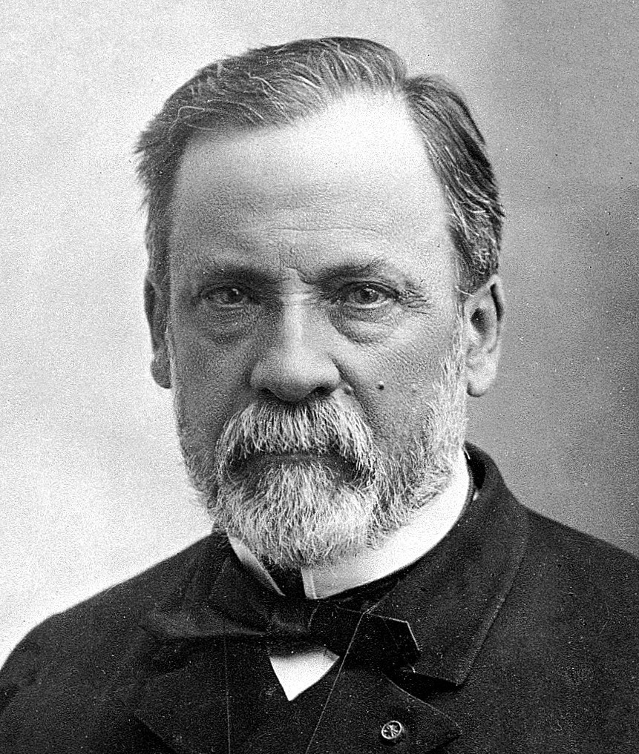
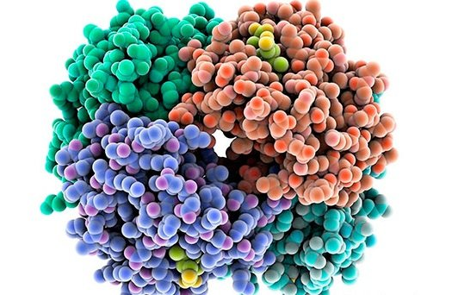
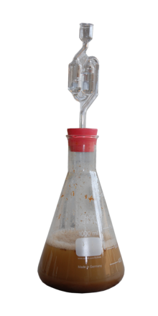
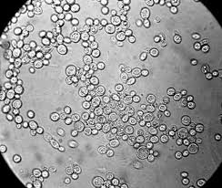
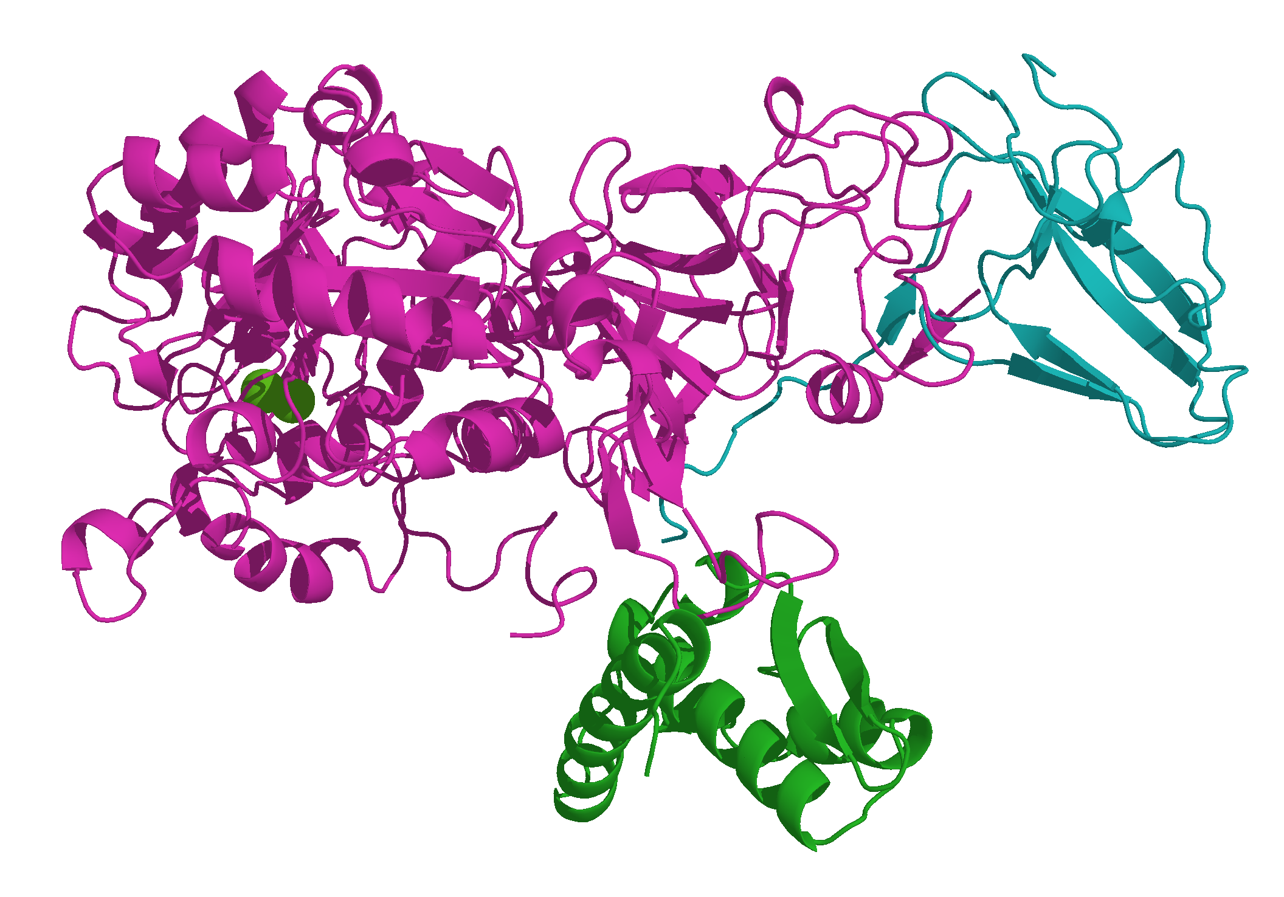
История открытия «биокатализаторов»
Конец XVII – начало XIX в.
Начало XIX в.
1926 г
К 2000 г
Известно, что мясо переваривается желудочным соком, а слюна превращает крахмал в сахар
Л. Пастер и Ю. Либих
Исследование брожения углеводов. Впервые вводится термин фермент (от лат. закваска)
Дж. Самнер
Впервые выделил высокоочищенный фермент (уреазу).
Открыто и охарактеризовано более 3000 ферментов

Slide 6
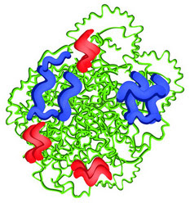
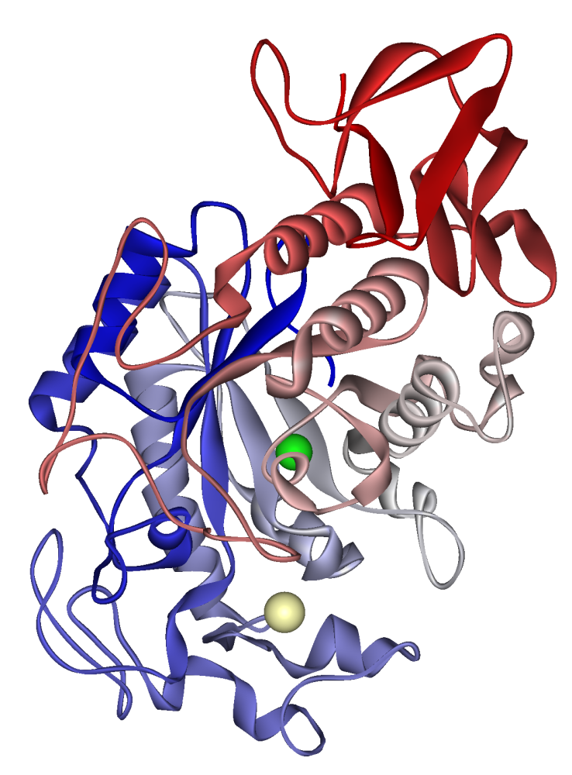
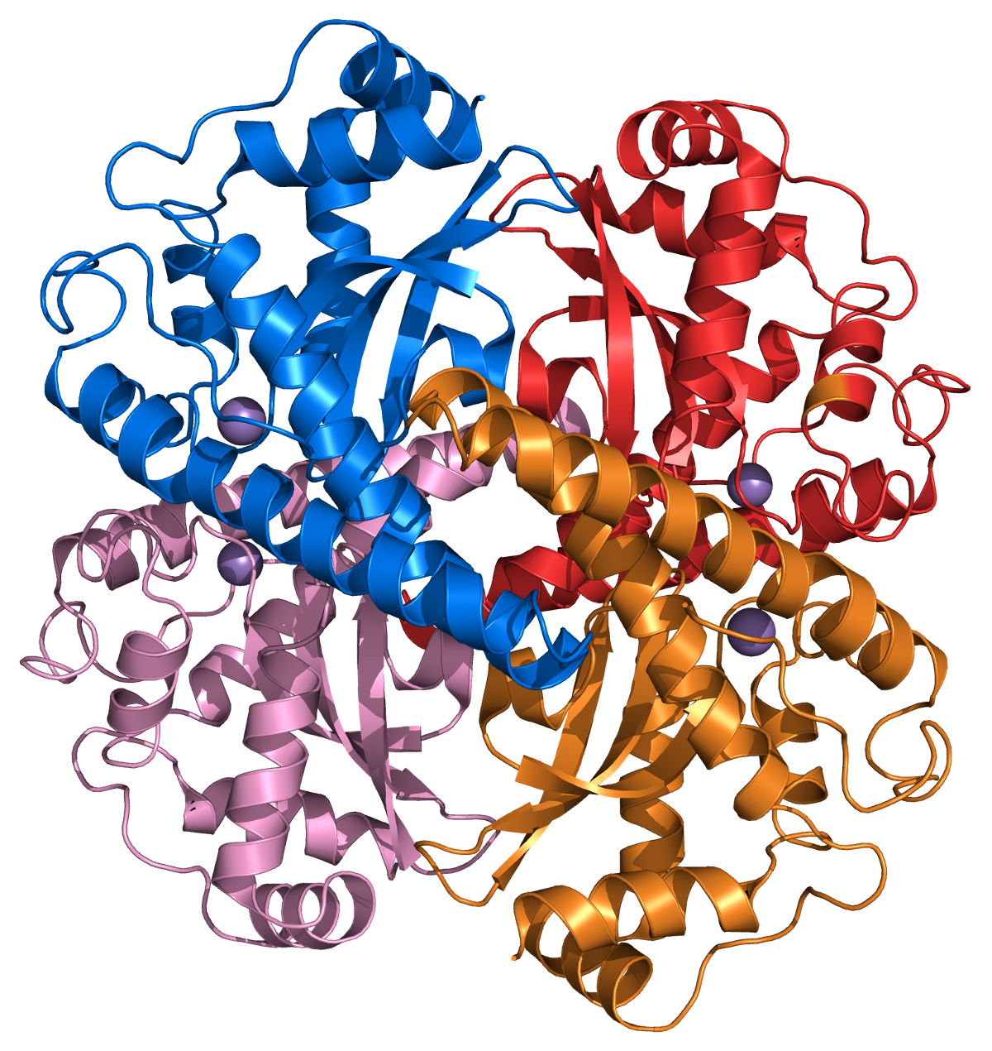
Ферменты (они же энзимы)
Простые ферменты
Фермент (энзим) - белковая молекула или структура из таких молекул, ускоряющая химические реакции в живых системах.
Классификация ферментов (КФ):
№ | Тип реакции | Класс ферментов
1 | ОВР | Оксидоредуктазы
2 | Перенос функциональных групп | Трансферазы
3 | Гидролиз субстрата | Гидролазы
4 | Разрыв химической связи | Лиазы
5 | Изомеризация | Изомеразы
6 | Образование связей С-С, С-S, C-O и C-N | Лигазы
7 | Перенос молекул через мембраны | Транслоказы
Состоят только из аминокислот
Сложные ферменты (холоферменты)
Имеют в составе небелковую часть

Slide 7
Принцип работы фермента
Модель ключ-замок
Субстрат
Кофактор
Каталитический участок
Якорный участок
Апофермент
Холофермент
Активный центр
Схема формирования сложного фермента
Схема строения фермента

Slide 8
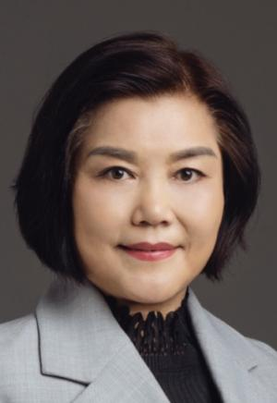
История открытия «биокатализаторов»
Конец XVII – начало XIX в.
Начало XIX в.
1926 г
К 2000 г
2007 г
Известно, что мясо переваривается желудочным соком, а слюна превращает крахмал в сахар
Л. Пастер и Ю. Либих
Исследование брожения углеводов. Впервые вводится термин фермент (от лат. закваска)
Дж. Самнер
Впервые выделил высокоочищенный фермент (уреазу).
Открыто и охарактеризовано более 3000 ферментов
С. Ян и др.
Впервые обнаружили, что наночастицы магнетита могут проявлять ферментоподобную активность

Slide 9
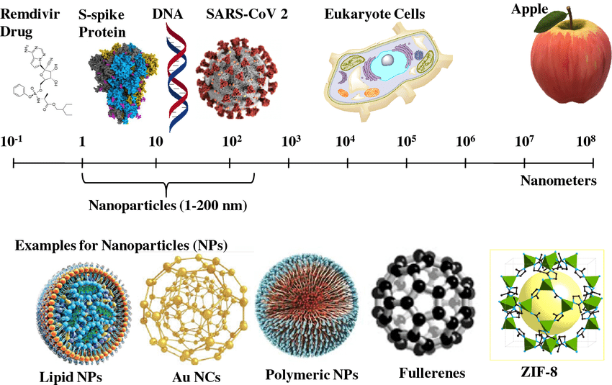
Нанозимы
Нанозимы – наноматериалы, проявляющие ферментоподобную активность
ДНК
Вирус
Яблоко
Белок
Клетка
Молекула
За счет маленького размера, большая часть атомов находится на поверхности.
Атомы на поверхности, обладающие редок-активностью, могут выступать в качестве активных центров.
Нанометры
Наночастицы (1-200 нм)
Примеры наночастиц

Slide 10
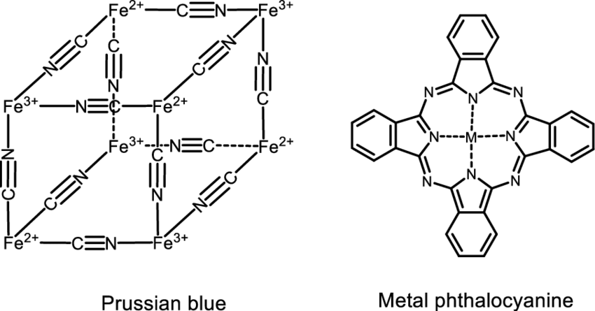
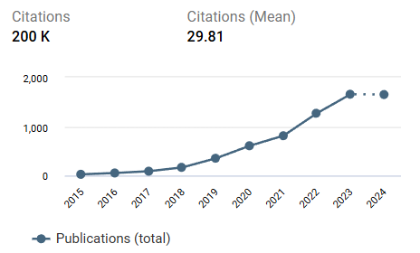
Исследования нанозимов
Наиболее популярные нанозимы:
Количество выпущенных статей по нанозимам в год *
Наночастицы со связью М-С
CeO₂
Fe₃O₄
WO₃
TiO₂
* по данным app.dimensions.ai на 29.09.2024
Оксиды переходных металлов
Au
Pt
Ag
Благородные металлы

Slide 11
Ферменты vs. Нанозимы
Ферменты | Факторы | Нанозимы
Очень селективны | Селективность | Чаще всего катализируют ряд реакций
в 10⁶ − 10¹² раз | Ускорение реакции | В 10³ − 10¹⁰ раз
Да | Биосовместимость | Необходимо проверять
Крайне высокая | Стоимость | Средняя
Наибольшая активность при pH 4 | Допустимые значения pH | Чаще всего стабильны в широком диапазоне pH
Не больше 45°С | Допустимые значения температуры | Любые

